Slide 1
四、数字滤波器的格型结构
格型结构的优点：
1）模块化结构便于实现高速并行处理
2）m阶格型滤波器可以产生1阶到m阶的m个横向
滤波器的输出性能
3）对有限字长的舍入误差不灵敏
故广泛应用于现代谱估计、语音信号处理、自适应滤波等。

Slide 2
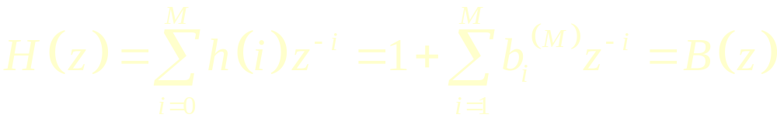
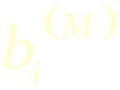
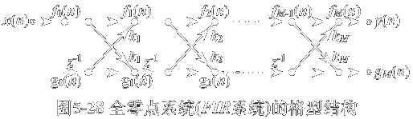
1、全零点系统（FIR 系统）的格型结构
一个M 阶的 FIR 滤波器的横向结构的系统函数：
系统 表示M 阶 FIR 系统的第 i 个系数

Slide 3
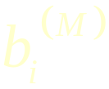
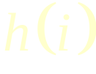


横向结构：M个参数 ，或
M 次乘法，M 次延迟
格型结构：M 个参数 ,
称为反射系数
2M 次乘法，M 次延迟

Slide 4
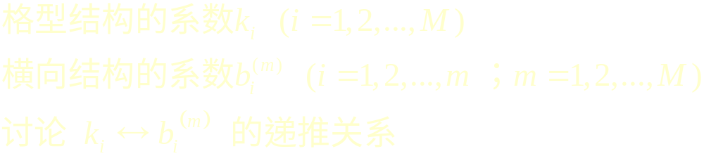
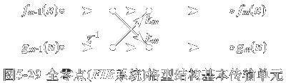
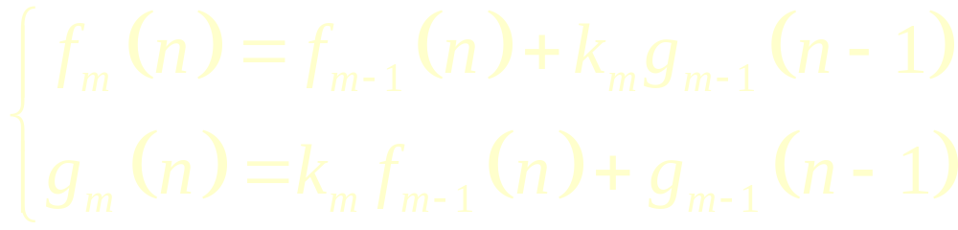

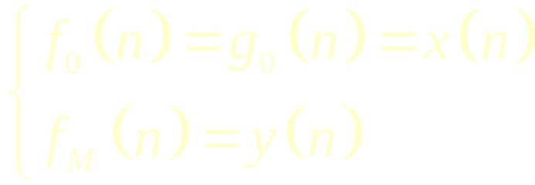

Slide 5
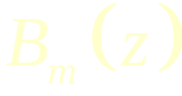
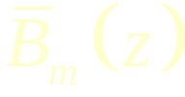
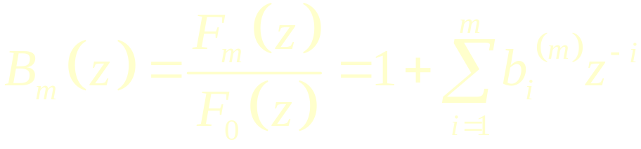
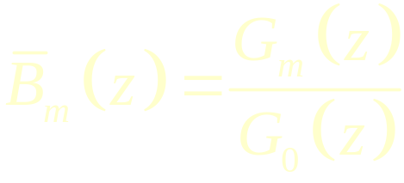
定义： 、 分别是输入端到第m个基本传输单元上、下端所对应的系统函数：

Slide 6
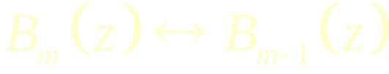
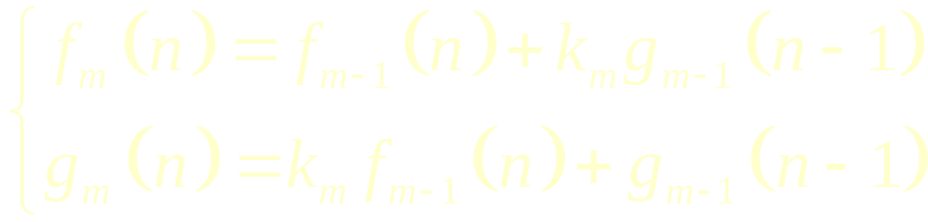
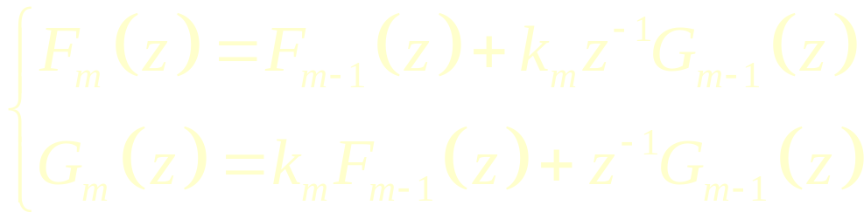
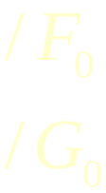
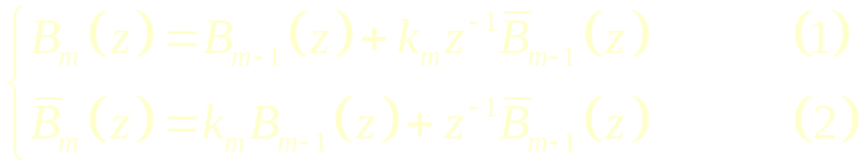
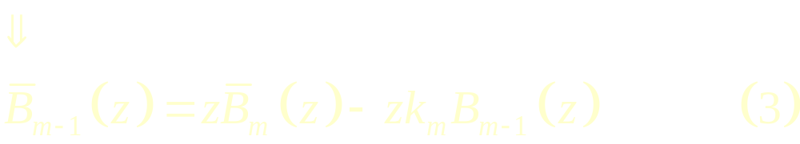
1)
对基本单元
z 变换，得

Slide 7
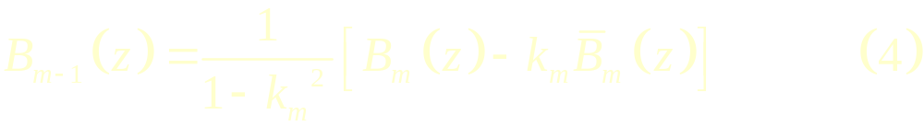
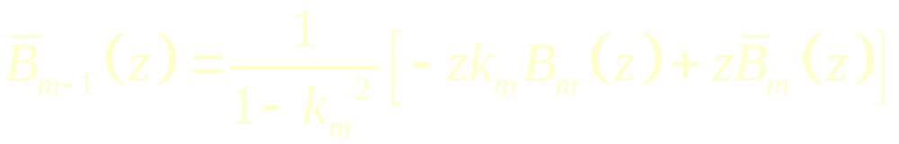
(3)代入(1)得（4）
(4)代入(3) 得：

Slide 8
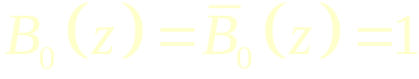
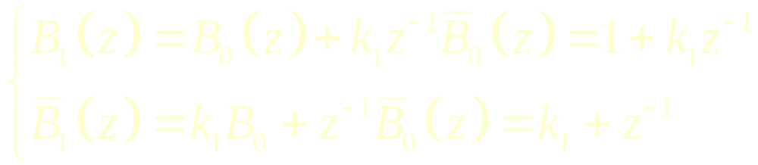
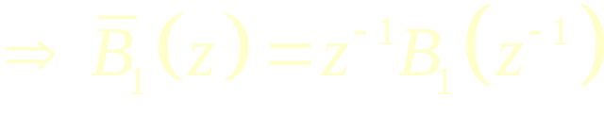
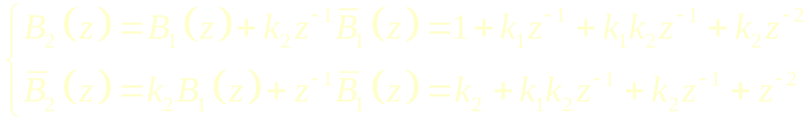
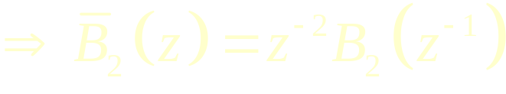
由(1)、(2)

Slide 9
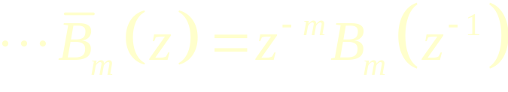
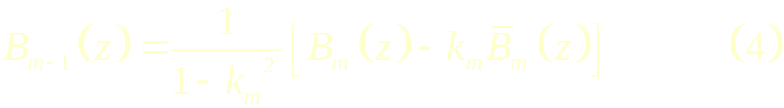
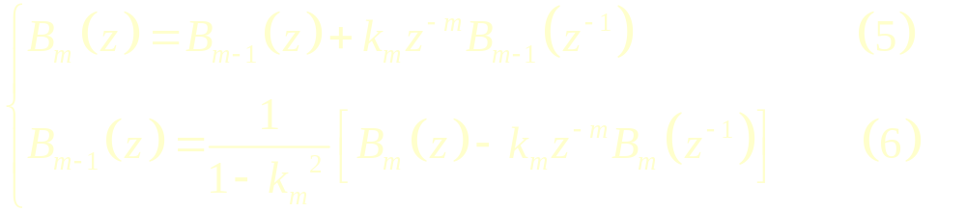
代入 (1)、(4)
得

Slide 10
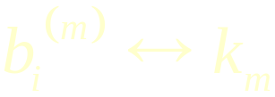


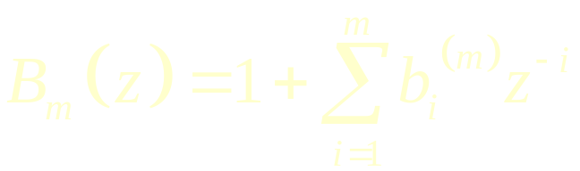
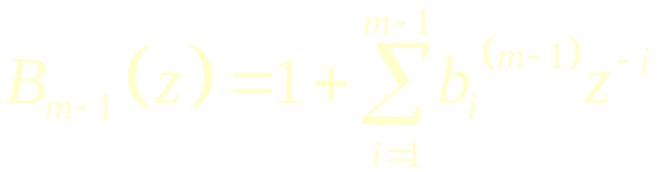
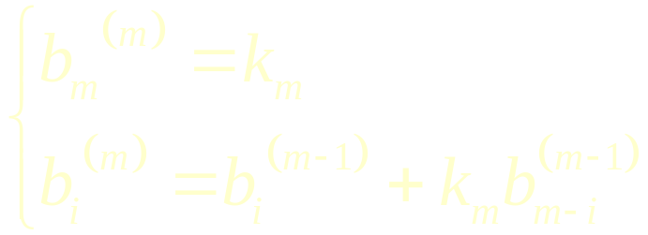

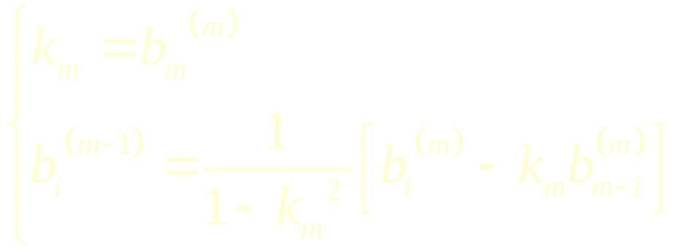

2)
代入(5)
代入 (6)

Slide 11
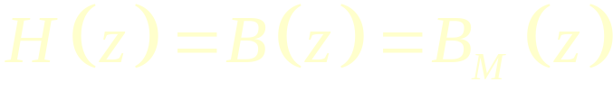



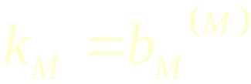

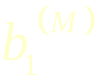
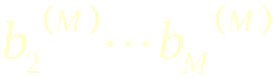
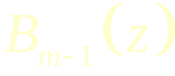
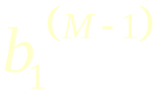
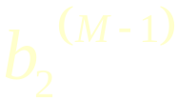
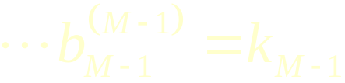
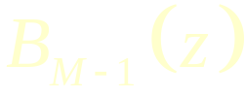
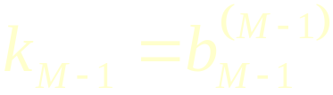

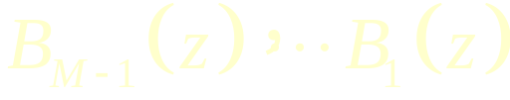
3) 已知 ，求 ，
(1)
(2)
由 ， ， ，求 的系数
， ，
或由(6)得 ，则
(3)
重复(2)求出全部

Slide 12
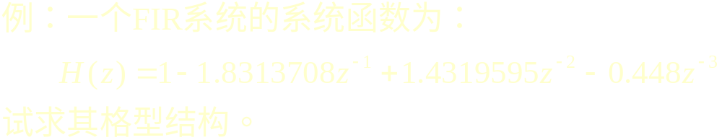
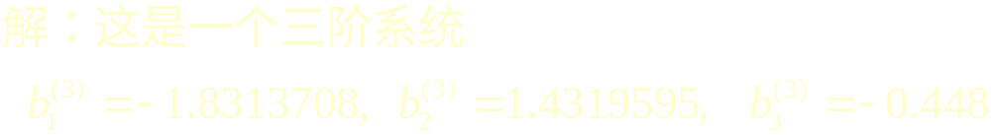

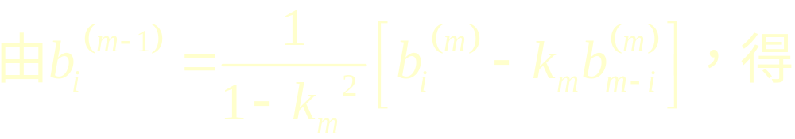
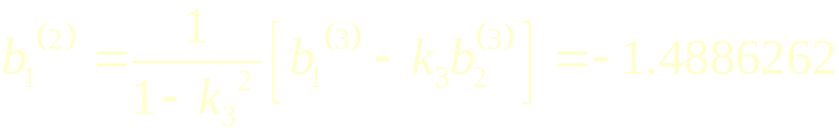
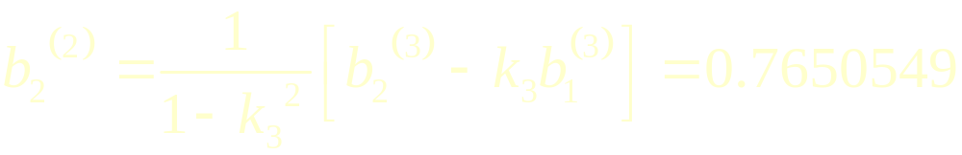


Slide 13






Slide 14




2、全极点系统（IIR系统）的格型结构
全极点IIR滤波器的系统函数
其中 表示M 阶全极点系统的第 i 个系数，
讨论与格型结构 的关系

Slide 15



全极点格型结构基本单元：

Slide 16




M＝1

Slide 17




M＝2

Slide 18










格型结构系数 与 ， ；
之间递推关系同全零点系数与 的递推关系完全一样。

Slide 19



Slide 20



3、零极点系统（IIR系统）的格型结构
在有限 z 平面 上既有极点又有零点的IIR系统

Slide 21







(1) 当 ，为N阶FIR系统的横向结构
(2) 当 , 时，为全极点IIR格型结构
上半部分对应全极点系统
下半部分对应全零点系统
按全极点系统的方法求出
而上半部分对下半部分有影响，故需求

Slide 22









令 为由 到 之间的系统函数
整个系统的系统函数

Slide 23








由 两边同次幂系数相等，得
解法一：
解法二 ：

Slide 24



Slide 25





